Slide 1
杂题选讲
清华大学 软件学院
唐彬峪

Slide 2
Warm up
求树上的最长上升子序列，子序列必须在一条链上
N=100000

Slide 3
Warm up
求树上的最长上升子序列，子序列必须在一条链上
N=100000
找到LCA就变成一段上升和一段下降

Slide 4
Medium
给定一棵带边权的树，每条边会获得一个收益
整棵树有n*(n-1)条路径，对于每条路径，这条路径上边权最大的那些边获得1的收益
求收益最大的边以及其收益
N=100000

Slide 5
Medium
给定一棵带边权的树，每条边会获得一个收益
整棵树有n*(n-1)条路径，对于每条路径，这条路径上边权最大的那些边获得1的收益
求收益最大的边以及其收益
假如考试还剩30min，写什么？

Slide 6
Medium
给定一棵带边权的树，每条边会获得一个收益
整棵树有n*(n-1)条路径，对于每条路径，这条路径上边权最大的那些边获得1的收益
求收益最大的边以及其收益
按边权从小到大开始恢复这棵树

Slide 7

Medium
给定n个宏定义，宏定义右边左边保证是一串字母（变量），右边保证是四则符号、括号、变量和常数的组合，每一个宏长度不超过M
最终给出一行，求这一行宏定义是否能正确表达
正确表达指的是每一个宏的右边都能作为一个整体出现被计算
如2*sum, define sum x+y，这个时候2*x+y就不是我们想要的效果
但define sum (x+y)就可以
N,M=2000

Slide 8
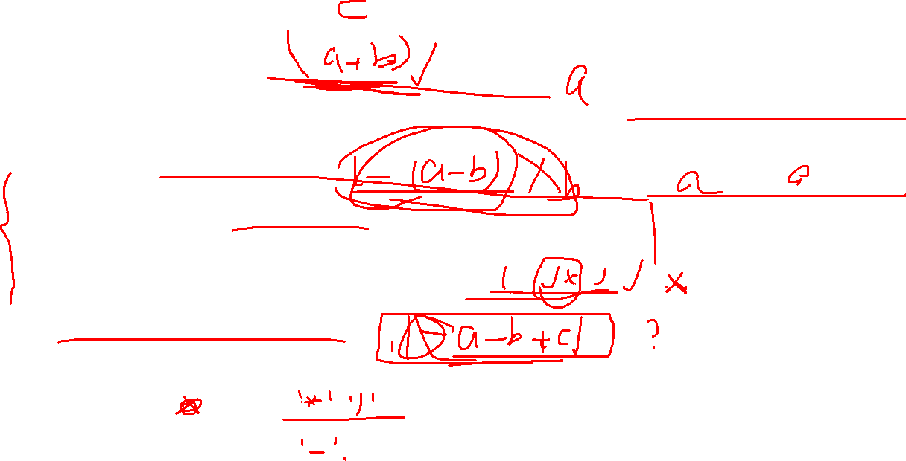
Medium
提示（题目样例也给出了类似提示）：
连续多个减法、除法需要括号
运算优先级出现差异需要括号
括号套着的东西要么一定正确要么一定不正确
还有一些状态难以确定是否正确

Slide 9
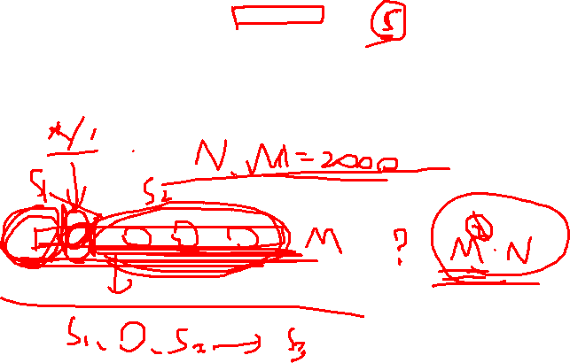
Medium
每种串可以用哪些状态表达？
#define a b-c
#define a2 1-a
#define a3 1/a
#define A B/C
#define A2 1-A
#define A3 1/A2

Slide 10
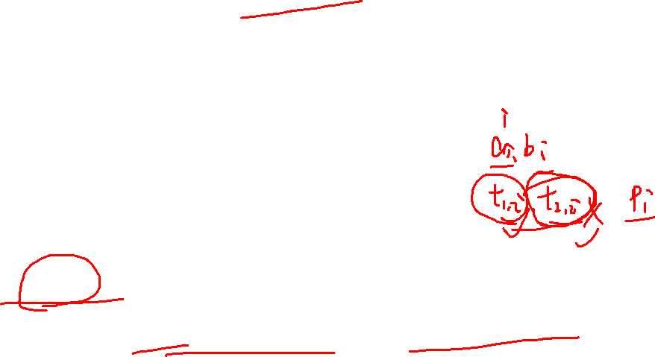
Medium
小A去打OI，这个OI的罚时是最后一个通过题目的时间*
小A的每个题有easy和hard版本
小A解决easy和hard分别要一定的时间（整数），解决hard必须先做Easy
小A很厉害，小A的easy一定能过，每个hard最后有一定概率FST
每个easy和hard分别可以得到一些分（不一定一样，值阈1e9）
一共有n个题，看题和提交不需要时间，比赛共m分钟
n<=1000，m<=1560
求小A的做题策略，使得小A期望分数最高，在此基础上让期望时间最短

Slide 11
Medium
一共有n个题，看题和提交不需要时间，比赛共m分钟
n<=1000，m<=1560
求小A的做题策略，使得小A期望分数最高，在此基础上让期望时间最短
先不考虑期望时间

Slide 12
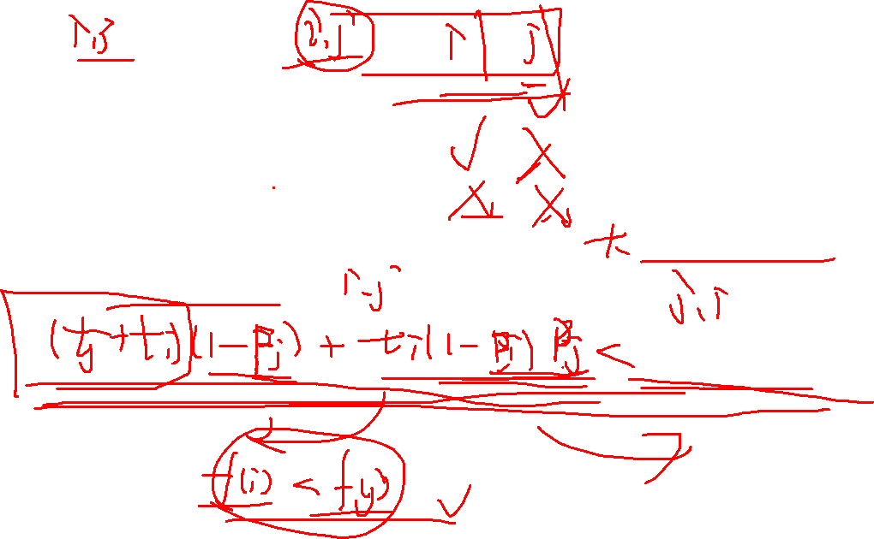
Medium
一共有n个题，看题和提交不需要时间，比赛共m分钟
n<=1000，m<=1560
求小A的做题策略，使得小A期望分数最高，在此基础上让期望时间最短
然后考虑时间无限长，按什么顺序做题

Slide 13
Medium
一共有n个题，看题和提交不需要时间，比赛共m分钟
n<=1000，m<=1560
求小A的做题策略，使得小A期望分数最高，在此基础上让期望时间最短
把上述两个拼起来即可

Slide 14
Medium
一共有n个题，看题和提交不需要时间，比赛共m分钟
n<=1000，m<=1560
求小A的做题策略，使得小A期望分数最高，在此基础上让期望时间最短
把上述两个拼起来即可

Slide 15
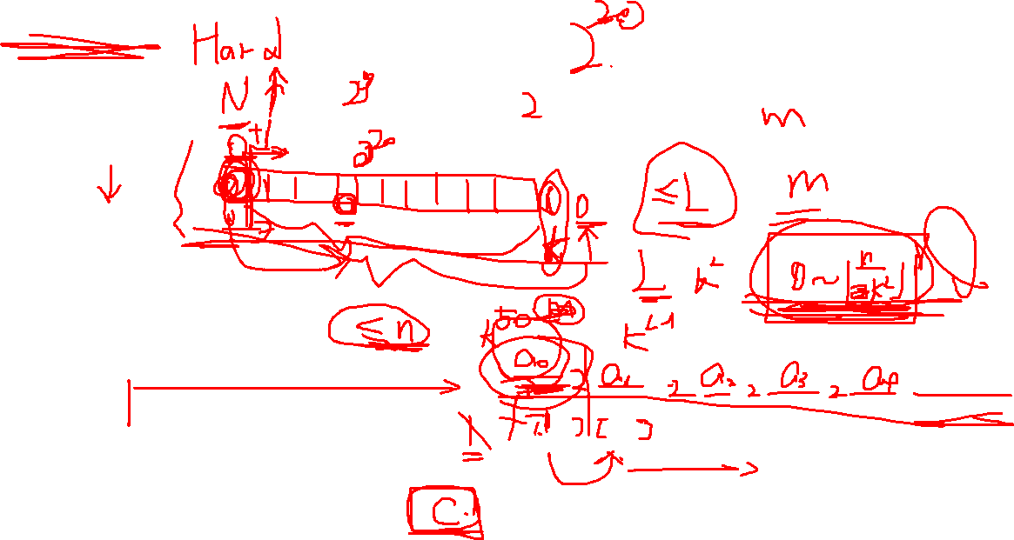
Medium
loj3074

Slide 16
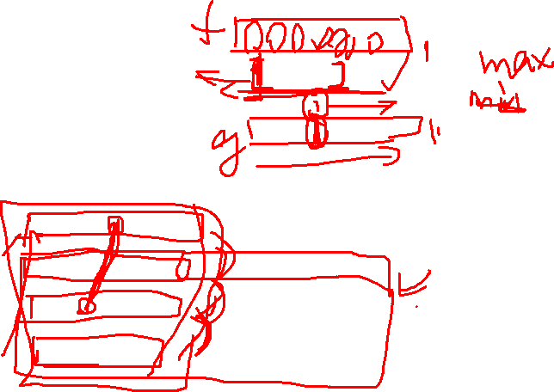
Hard
给定一棵带边权的树，一次询问
找到一条边数在[L,R]的路径，使得这条路径的边权的中位数尽可能大
N=50000
N=200000

Slide 17
Hard
Loj6770

Slide 18
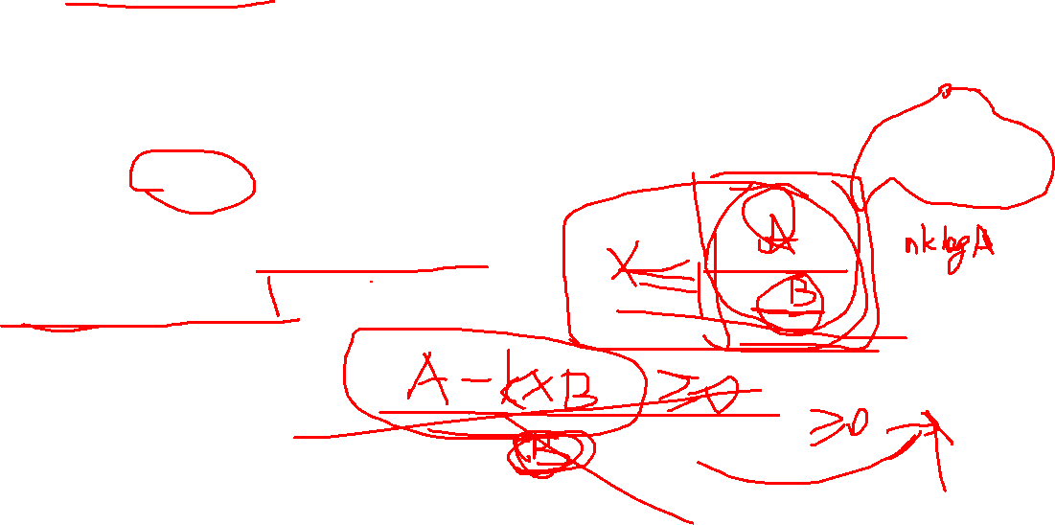
0/1分数规划
给定一棵有根树，要求选一些点，每一个点有一个价值和一个重量
假如选了x，那么也必须选x的父节点，其中根节点没有价值也没有重量
要求选出恰好k个点，希望这些点的单位价值最大
求最大的单位价值，实数输出三位小数
N,K<=2500 ，时间限制1s

Slide 19
0/1分数规划
给定一棵有根树，要求选一些点，每一个点有一个价值和一个重量
假如选了x，那么也必须选x的父节点，其中根节点没有价值也没有重量
要求选出恰好k个点，希望这些点的单位价值最大
求最大的单位价值，实数输出三位小数
N,K<=2500，时间限制1s
注意到输出和平时不太一样
Notes:
二分答案，变成判定性问题，能不能选出K个点使得这K个点的总价值和大于0
由于分母是0，分子不再重要，因此重量就不需要考虑了
F[i][k]表示i为根选k个最大，用和之前树dp一样的思路加上子树大小优化
复杂度NKlogA，需要卡常

Slide 20
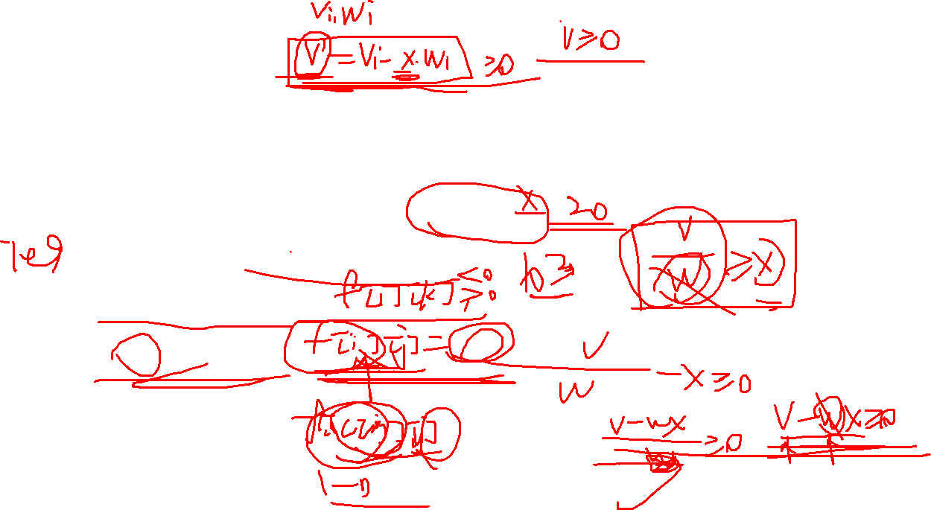
0/1分数规划
给定一棵有根树，要求选一些点，每一个点有一个价值和一个重量
假如选了x，那么也必须选x的父节点，其中根节点没有价值也没有重量
要求选出恰好k个点，希望这些点的单位价值最大
求最大的单位价值，实数输出三位小数
N,K<=2500 ，时间限制1s
NKlogA为什么还是T了？
Notes:
每次dp常数不小，尽量减少dp次数，可以考虑对于先xjb贪心出一个上下界，然后再进行二分
实际数据上这样操作可以大量减少二分次数

Slide 21
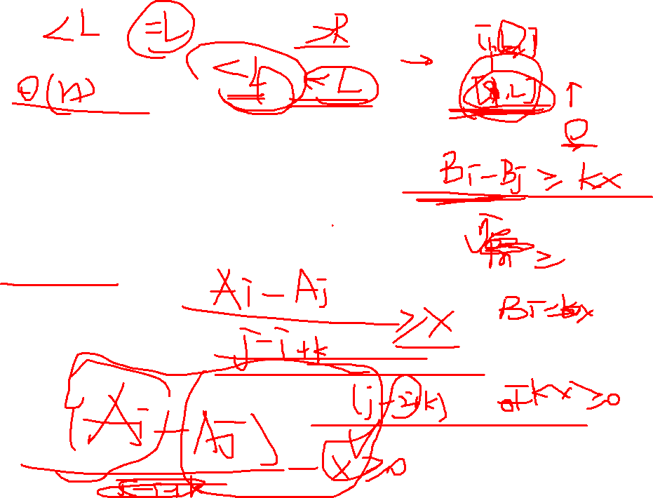
单调队列
给定一个数列ai，ai都是正整数，现在要选出连续的一段，使得这段的长度在[l,r]之间
令M(i,j)为i-j之间最大的ai，m(i,j)为i-j之间最小的ai
要求最大化(M(i,j)-m(i,j))/(r-l+K)，其中K是给定的常数
N<=1e5，输出六位小数
Notes:
依然分数规划二分答案，不难发现如果没有长度限制最大最小值一定在端点处取得
(Aj-Ai)/(j-i+K)>=w
Aj-jw-Ai+iw>=Kw
Bj-Bi>=C
维护单调队列每次弹栈即可

Slide 22
多边形三角剖分
给定一个正N边形，每个点上有点权
三角剖分的代价是三个顶点的积/和
求代价最小的剖分值和方案
N<=200?
N<=2000?
N<=50000?

Slide 23
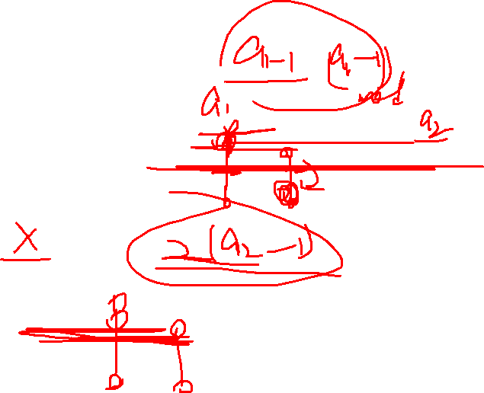
取模优化转移
F(x,n)=x mod a[n]
F(x,n-1)=(x mod a[n-1])+F(x mod a[n-1],n)
给定a数组，求x使得F(x,1)最大
N<=1e5, a[i]<=1e13
Notes:
考虑答案的构成，假如进行了i次递归之后，目前传进去的参数最大是r，那么之前每一层都至少有一个xi
除了xi之外还可以获得一定额外的收益，称这个收益是k，那么(i,r,k)对应了一种状态
考虑(i,r,k)向后转移可以转移到(i+1,a[i+1]-1,k)和(i+1,r mod a[i+1],k+i(r-r mod a[i]))

Slide 24
奇怪的思维题
为什么讲构造题
因为出构造题要写交互太麻烦了（划掉）
交互题，棋盘上有一个皇后和一个马，整个棋盘的大小是n*n
你需要在n+c步之内使用皇后吃掉马（c是常数，并且应该尽可能小）

Slide 25
奇怪的思维题
你落在了一个n*n*n的立方体表面上，每一次你可以向着一个方向前进恰好一步
你始终站在某个表面的中心位置，现在在某一处有一个目的地在某个表面中心
每走一步你会直到你距离中心的欧几里得距离是增大/不变/减小
你需要在O(n)步之内走到目的地并且告知交互库
你只能告知交互库你到终点一次，并且你不知道n的大小

Slide 26
奇怪的思维题
首先考虑现在的位置和目的地的位置之间的关系
分别考虑是否和最终目的地在同一个平面内
沿着立方体走一个环，至少有一种情况能让我们获取到n
获得n之后只需要定出自己的相对位置即可

Slide 27
奇怪的思维题
你有一个n个点的无标号无向图
你可以选择一个长度，系统会传给你一个长度为x的01串
你需要输出一张图 图的点和边会被系统打乱并还给你
你需要还原出原来的01串
现在希望这个01串尽可能的长

Slide 28
奇怪的思维题
房间内桌上扣着n张牌，分别是1-n
现在n个人依次走进去，翻开n/2张牌，如果看到自己对应的号码（也是一个排列）就算成功，然后走出房间无法给之后的人留下任何信息
牌的顺序不会改变
我们希望能有一个策略，让所有人都成功的概率尽可能大

Slide 29
奇怪的思维题
每个人翻开自己编号的牌，并且跟着走排列
于是变成是否存在一个长度>N/2的置换
概率的分析需要借助一些数学估算技巧
实际概率收敛到0.3左右

Slide 30
奇怪的思维题
小A写下一个有限的正整数A
小B开始操作，每次小B提供一个正整数bi
小A可以选择把A变成|A+bi|或是|A-bi|（绝对值）
请问小B最少多少回合可以把A的末尾变成0（0也算）

